Slide 1
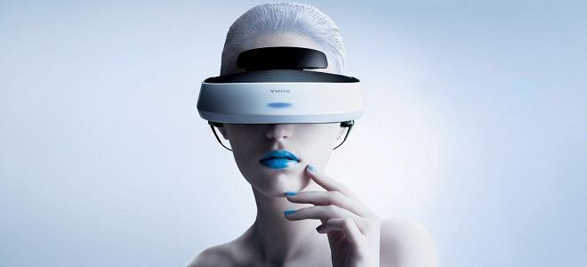
Виртуальная реальность
Авторы:Гурьянова Маргарита
Ковган Елена 2 «Б»

Slide 2
Оглавление :
Характеристика технологии
Достоинства
Недостатки

Slide 3
Характеристика технологии
Созданный при помощи технических средств мир, который передается от одного человека к другому через зрение, слух, осязание и обоняние называется виртуальная реальность. Она способна имитировать воздействие и реакции на него. Чтобы создать правдивый комплекс ощущений действительности компьютерный синтез свойств и реакций производится в настоящем времени.
Виртуальной реальности присуще вести себя как аналогичным объектам в материальном мире. Каждый пользователь способен оказывать влияние на объекты в плоскости мир виртуальной реальности в соответствии с законами физики, среди которых гравитация, отражение, столкновение с предметами.

Slide 4
Достоинства
Человек в виртуальной реальности может получить новые эмоции, а это уже неплохая профилактика стрессов. Имеет свои плюсы виртуальная реальность в образовании, поскольку позволяет:
проводить телемосты, видеоконференции;
создавать 3-D электронные образовательные ресурсы;
создавать 3-D презентационные и информационные материалы;
создавать музеи, лаборатории, планетарии;
визуализировать более сложные объекты, физические явления.

Slide 5
Недостатки
Новые технологии – это всегда интересно, а особенно для детей. Однако важно помнить про опасность виртуальной реальности, поскольку на первый взгляд безобидные компьютерные игры могут настолько затянуть человека в свои сети, что появится зависимость, избавиться от которой будет непросто. Особенно такие погружения могут оказаться небезопасными для подрастающего поколения. Картина, в которой школьник часами сидит за компьютерными играми, должна насторожить родителей. В итоге ребенок не только ухудшит свое физическое, а и психическое здоровье.

